Slide 1



QUẢN LÝ DỰÁN
XÂY DỰNG WEBSITE MUA SẮM TRỰC TUYẾN, HỖ TRỢ QUẢN LÝ TẠI SIÊU THỊ GREENMART

Slide 2
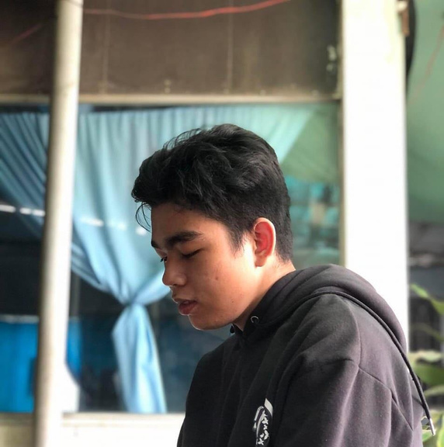

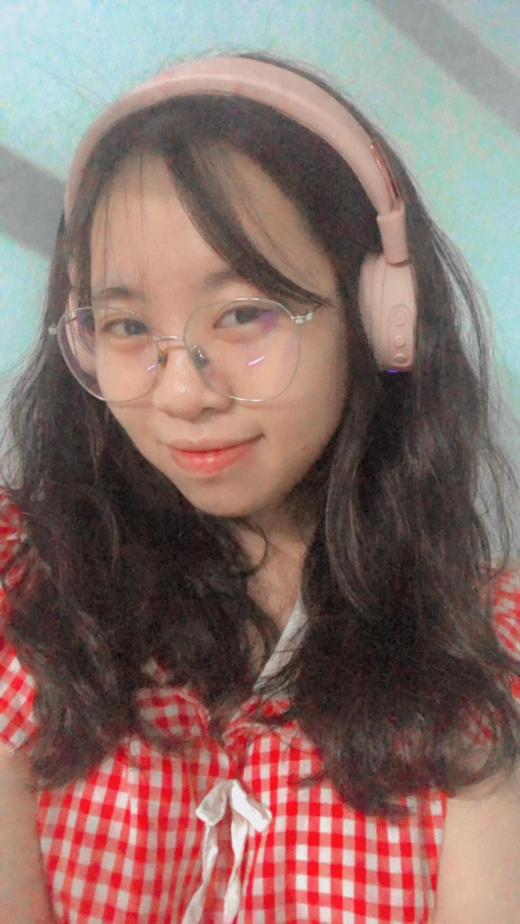
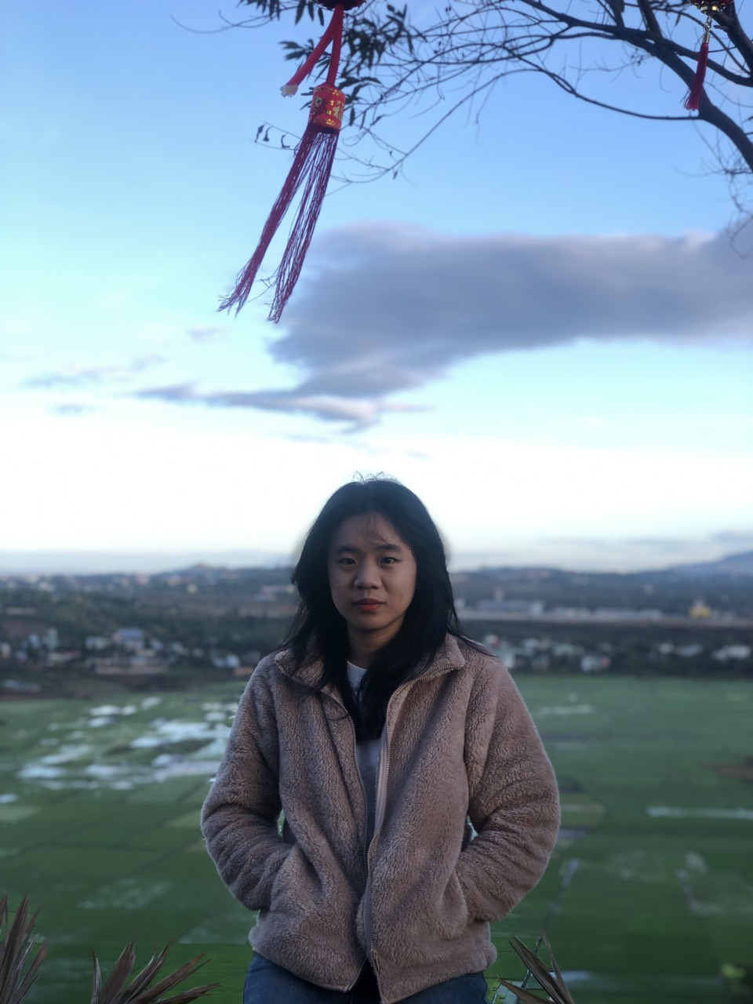
NHÓM 3
INSIDE OUT TEAM
Nguyễn Ngọc Gia Khiêm
Nguyễn Văn Quốc
Thanh
21522087
21521447
Nguyễn Thị Bích
Hảo
Đỗ Thị Bích
Ngân
21522049
21522369

Slide 3

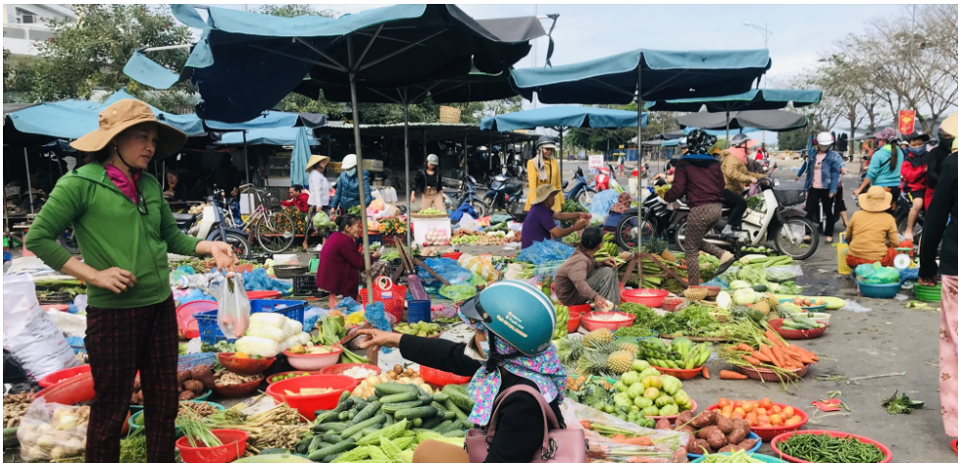
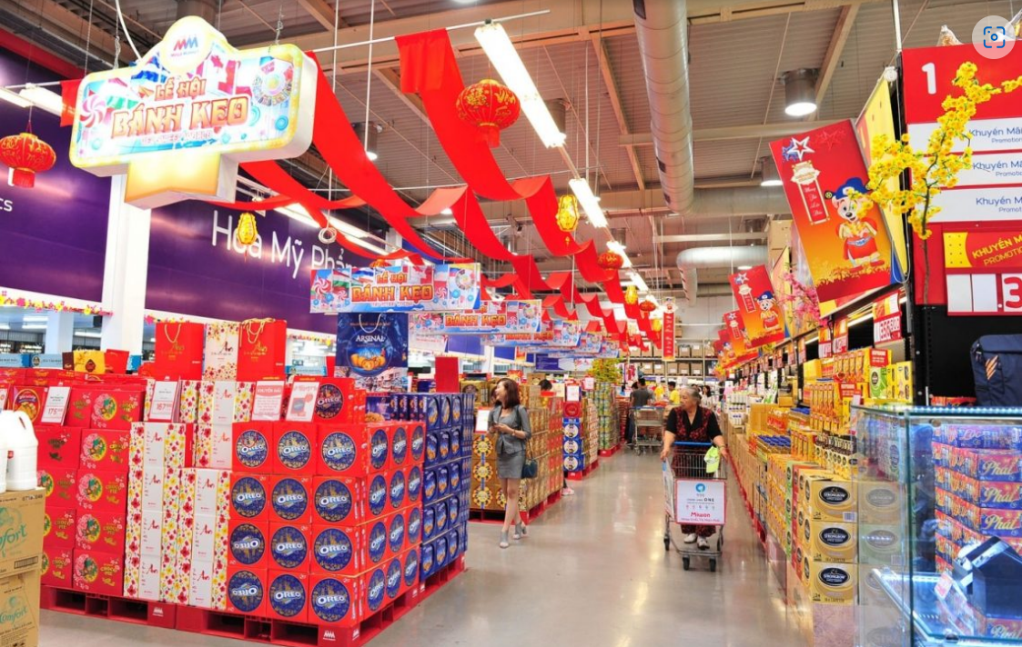
1. ĐẶT VẤN ĐỀ
Giả sử bạn là một người có tiền thì bạn chọn mua sắm hàng tiêu dùng của bạn ở đâu? Tại sao?

Slide 4
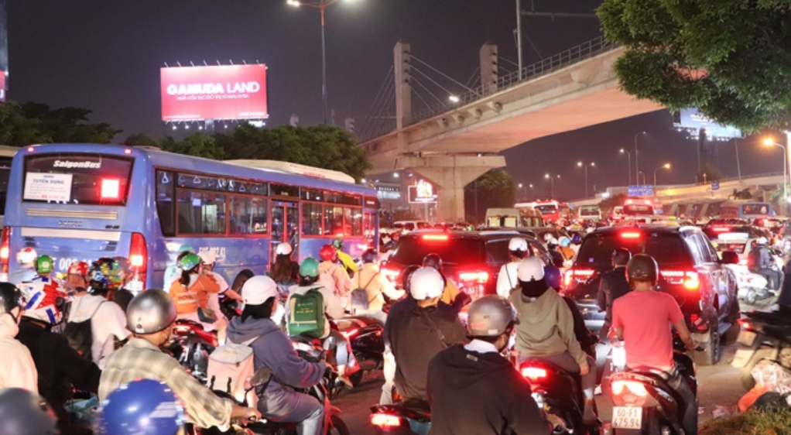

1. ĐẶT VẤN ĐỀ
Bạn muốn di chuyển để mua sản phẩm tiêu dùng trực tiếp hay mua sắm online mà vẫn đảm bảo chất lượng sản phẩm?

Slide 5


2. GIẢI QUYẾT VẤN ĐỀ
CÁC TRANG WEB MUA SẮM TRỰC TUYẾN TẠI SIÊU THỊ SẼ LÀ LỰA CHỌN HÀNG ĐẦU CHO KHÁCH HÀNG KHI MUA SẮM HÀNG TIÊU DÙNG VÀ SẼ TUYỆT HƠN NẾU CÓ TÍCH HỢP THÊM TÍNH NĂNG QUẢN LÝ CÁC THÔNG TIN ĐỂ HỖ TRỢ VIỆC BÁN HÀNG TRỰC TUYẾN CỦA CỬA HÀNG ĐÓ.

Slide 6
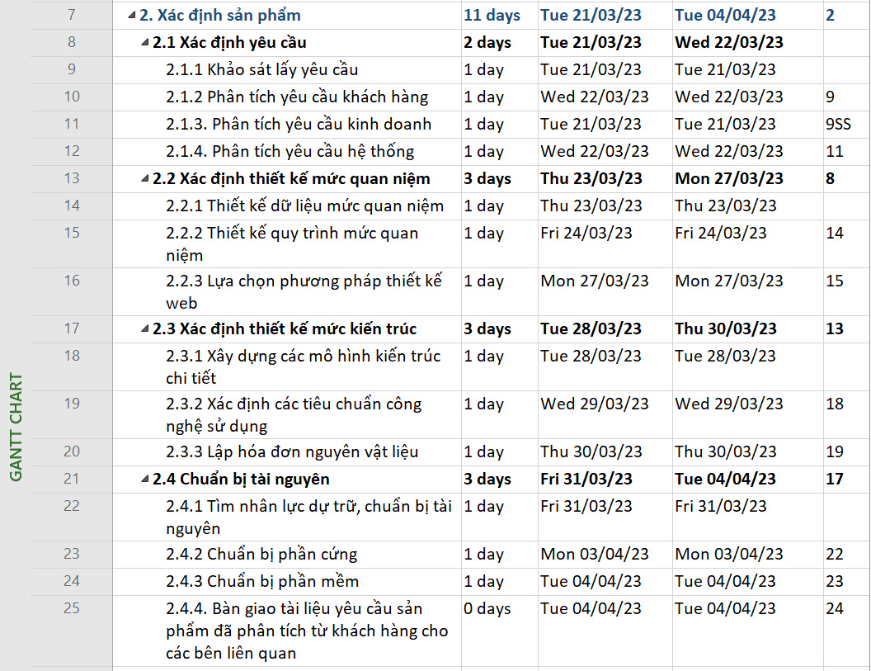
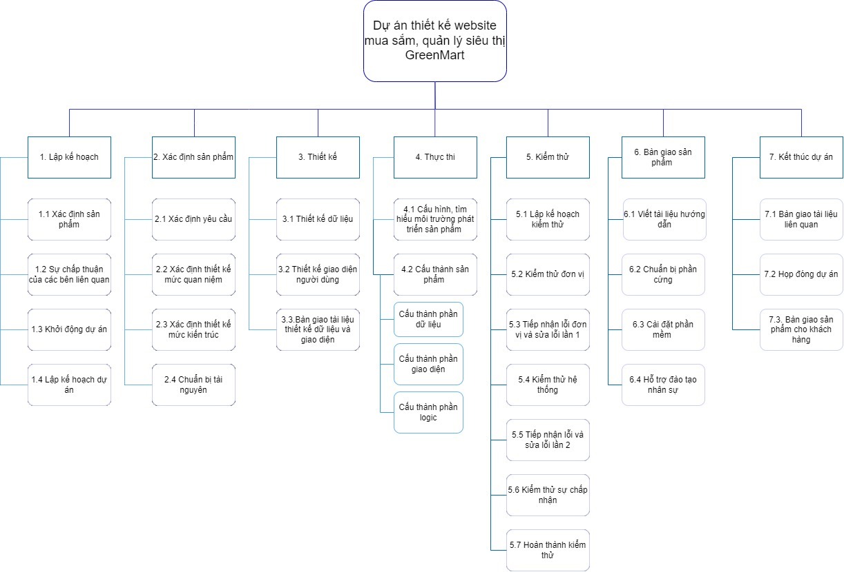
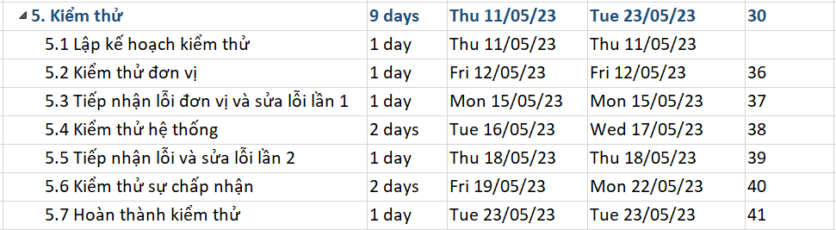
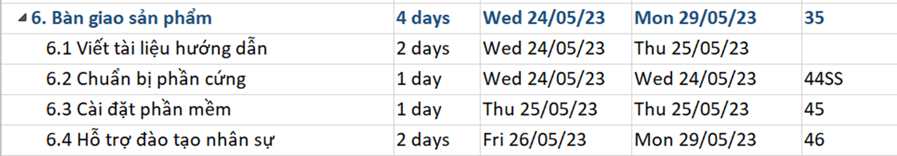
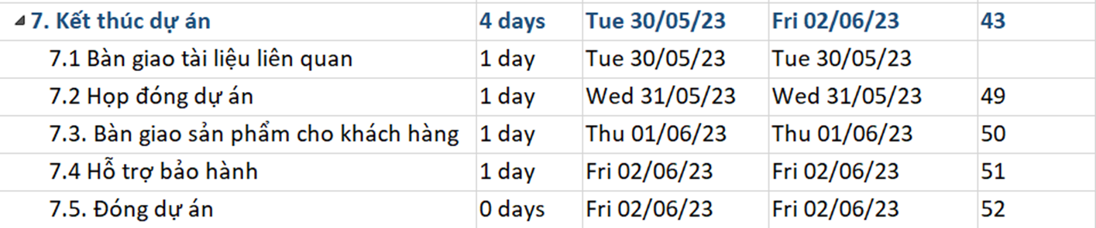
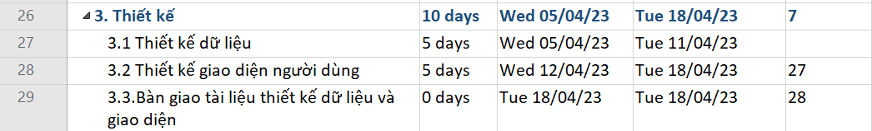
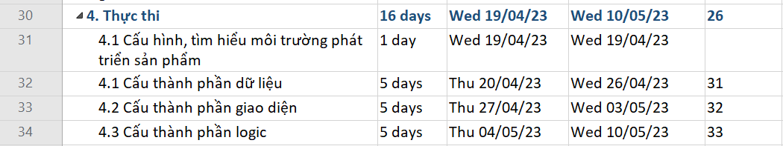
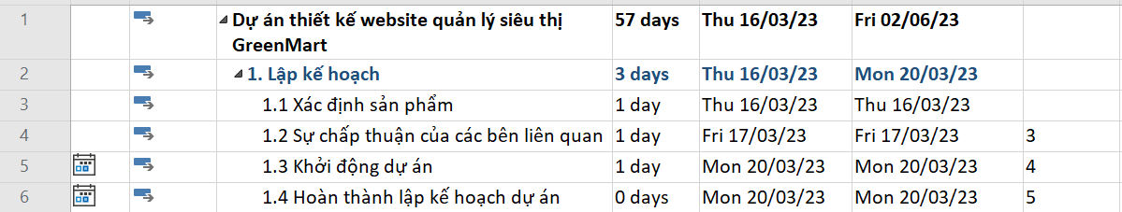

3. XÂY DỰNG WBS
MÔ TẢ CÔNG VIỆC DỰ ÁN THỰC THI

Slide 7


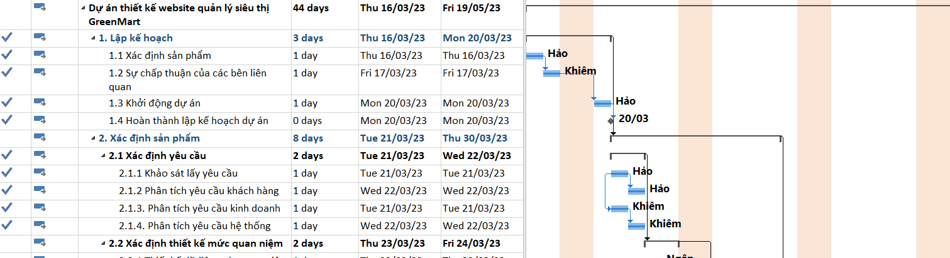
4. SỰ CỐ DỰ ÁN
Sự cố 1:
Dự án thực thi đến ngày thứ 5 sau khi kế hoạch được thông qua là 57 ngày hoàn thành thì khách hàng yêu cầu rút ngắn thời gian dự án nhanh nhất có thể

Slide 8
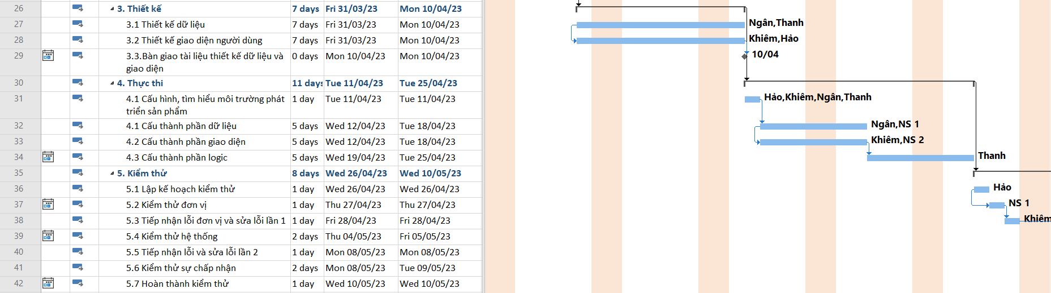
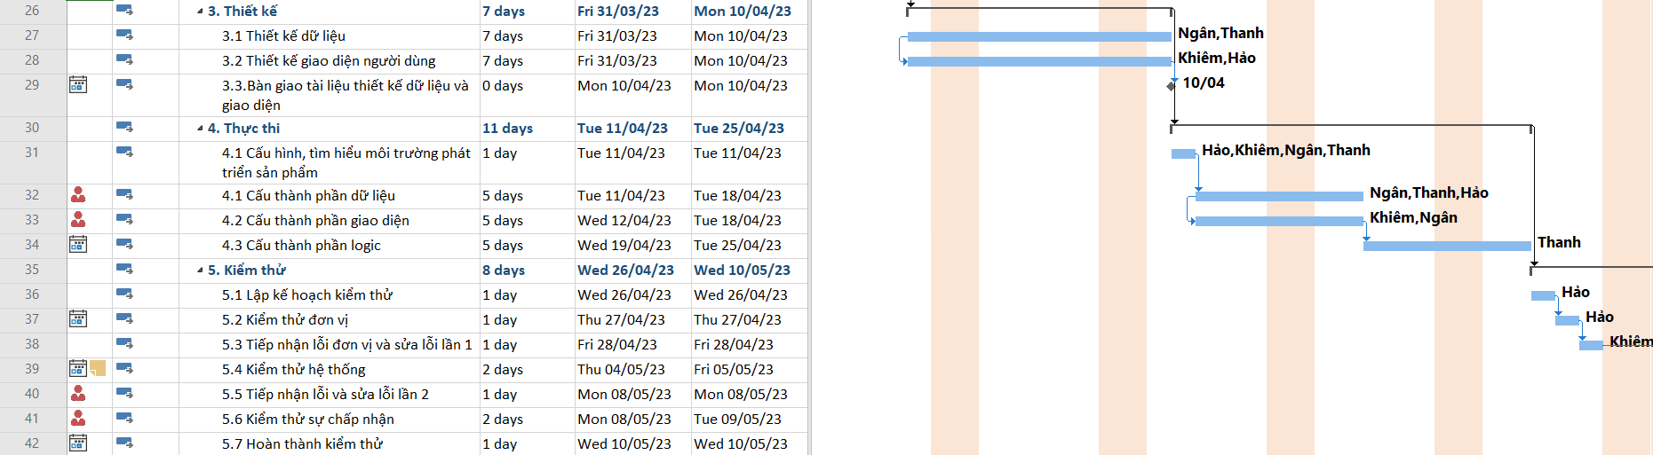
GIẢI QUYẾT SỰ CỐ 1
Điều chỉnh kế hoạch dự án.
Tìm các công việc thực thi tuần tự nhau có thể thực thi song song thì điều chỉnh về để rút ngắn tổng thời gian dự án nhưng nguồn lực bị quá tải tại các giai đoạn quan trọng do đó yêu cầu thuê thêm NS1, NS2 có chuyên môn và mức giá cao hơn
Dự án được giảm từ 57 ngày theo kế hoạch thực thi ban đầu về 44 ngày và được chấp thuận để tiếp tục thực thi

Slide 9

4. SỰ CỐ DỰ ÁN
Sự cố 2:
Sau điều chỉnh kế hoạch rút ngắn, lưu vào Baseline1, dự án tiếp tục đi vào hoạt động theo đúng tiến độ.
Đến gần kỳ nghỉ lễ 30/4 - 1/5 thì người quản lý nhận ra trong kế hoạch sau điều chỉnh chưa thiết lập chuỗi ngày nghỉ lễ 29/4 - 3/5 nên dự án sẽ bị kéo dài ra và không bàn giao bào ngày 19/5 được.

Slide 10
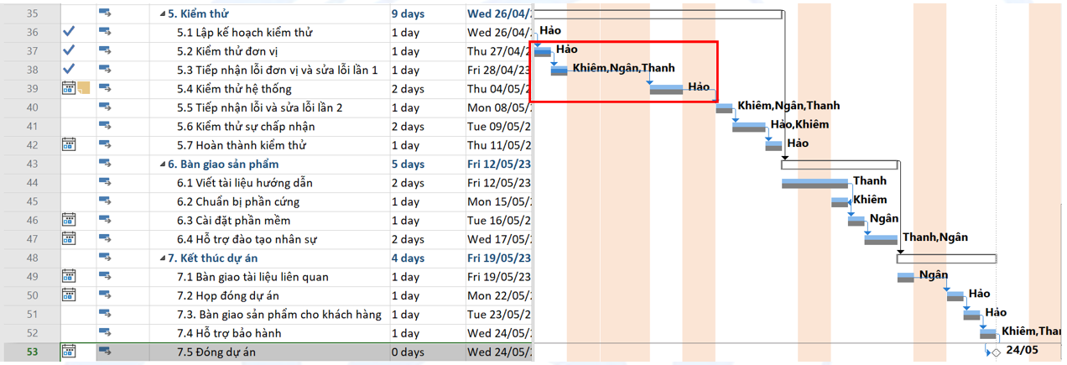
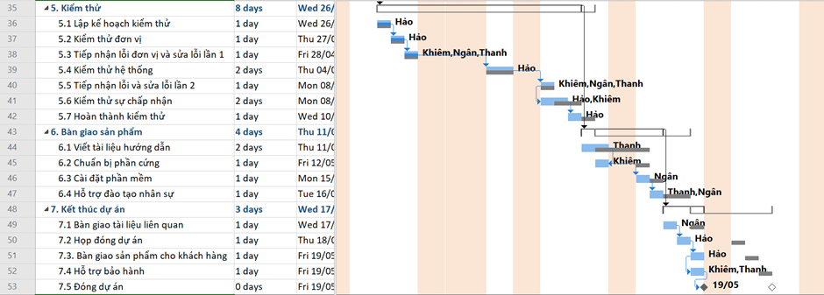
GIẢI QUYẾT SỰ CỐ 2
Dự án sau khi tiếp nhận sự cố 2 và lưu vào Baseline2 sau đó tiếp tục rút ngắn các công việc thực thi tuần tự thành các công việc song song nhau ở giai đoạn sau lễ thì trở về được ngày 19/5 hoàn thành. Tiếp tực lưu lại kế hoạch sau sửa đổi vào Baseline3.
Sử dụng CHANGE WORKING TIME của MS Project để thiết lập thời gian nghỉ lễ cho dự án thì dự án kết thúc vào ngày 24/5 nên cần điều chỉnh các công việc sau ngày lễ để dự án kết thúc vào 19/5

Slide 11
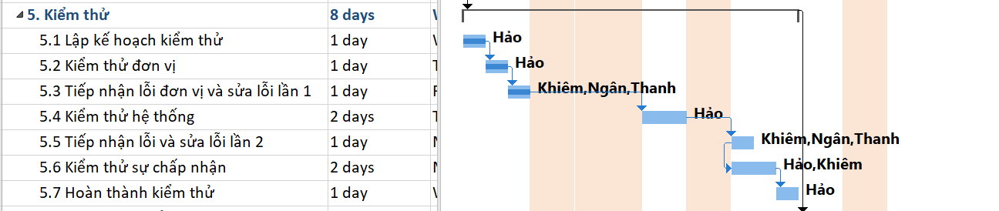

4. SỰ CỐ DỰ ÁN
Sự cố 3:
Sau khi điều chỉnh lại kế hoạch để thực thi thì sau giai đoạn nghỉ lễ có công việc của nhân sự Hảo thực thi giai đoạn Kiểm thử hệ thống trong 2 ngày sau lễ. Nhưng vì lý do có công việc gia đình kèm theo về quê xa nên không thể sắp xếp để trở lại thành phố làm việc đúng hạn và cũng không thể làm việc từ xa nên giai đoạn này bị trễ kế hoạch

Slide 12
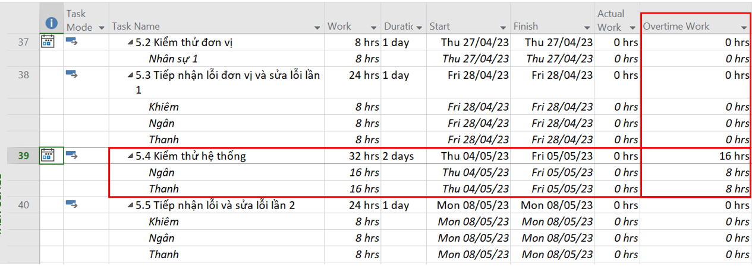
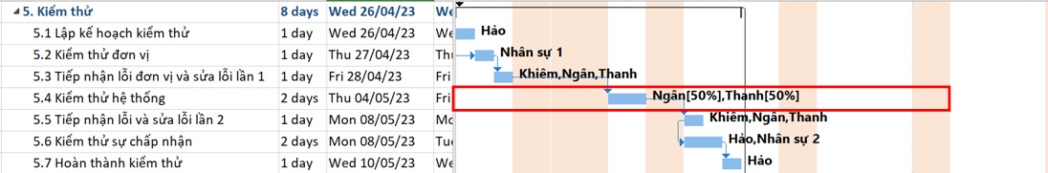
GIẢI QUYẾT SỰ CỐ 3
Điều chỉnh giờ làm tại Task Usage
Kết quả sau điều chỉnh
Vì đây là công việc của Hảo nên không thể bắt các nhân viên khác làm thay hoàn toàn. Do đó thiết kế cho các nhân sự có chuyên môn cao có thể thực hiện là Ngân, Thanh nhưng với Units 50% để không quá tải công việc. Kèm theo đó cho 2 nhân sự này làm Overtime để hoàn thành công việc đúng 2 ngày như kế hoạch

Slide 13
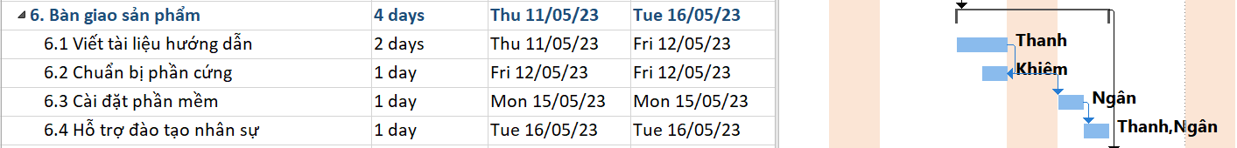
4. SỰ CỐ DỰ ÁN
Sự cố 4:
Dự án tiếp tục được thực thi đến giai đoạn Bàn giao sản phẩm thì nhân viên Khiêm nhận được sự cố phần cứng và được yêu cầu thực thi sớm dự án và không thể hoàn thành đúng thời hạn nên yêu cầu nhân viên Thanh hỗ trợ ở giai đoạn này trong khi Thanh đã làm được 4 tiếng của ngày đầu công việc Viết tài nhân viên Hảo hỗ trợ viết tài liệu cho nhân viên Thanh ở giai đoạn trước

Slide 14
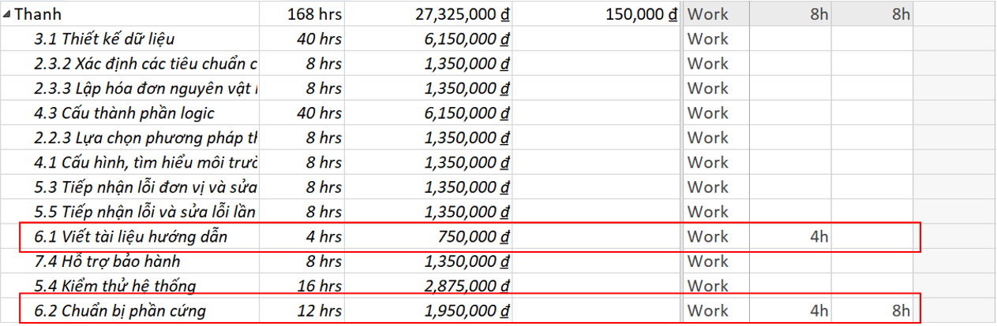
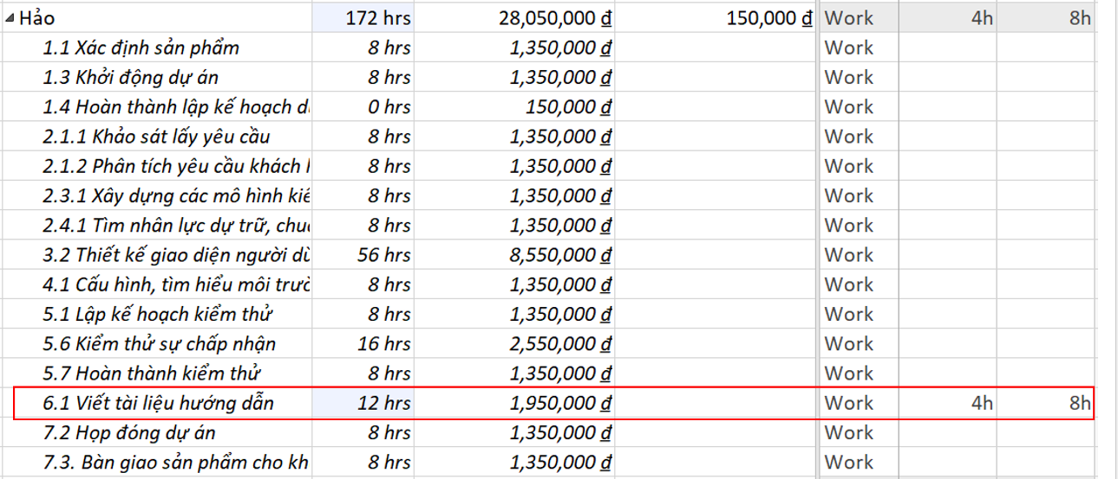
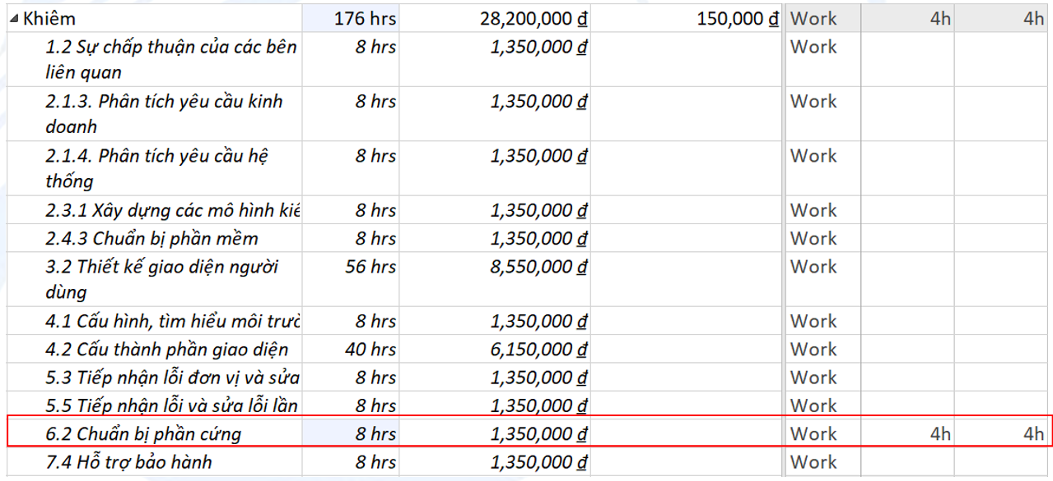
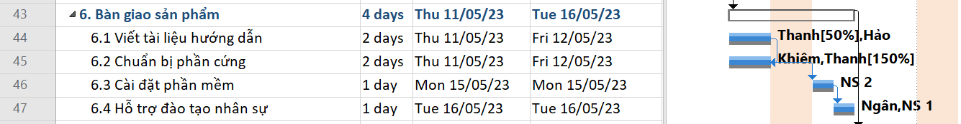
GIẢI QUYẾT SỰ CỐ 4
Tại Resourse Usage điều chỉnh thời gian làm việc cụ thể cho từng nhân sự theo dự kiến
Yêu cầu Thanh có chuyên môn cao về phần cứng dừng công việc Viết tài liệu và chuyển sang hỗ trợ Kiểm tra phần cứng cùng Khiêm. Phần việc còn lại của Viết tài liệu hướng dẫn được Thanh hướng dẫn Hảo để hoàn thành công việc đúng thời hạn. Đảm bảo các công việc không tăng ca hay trễ tiến độ.

Slide 15
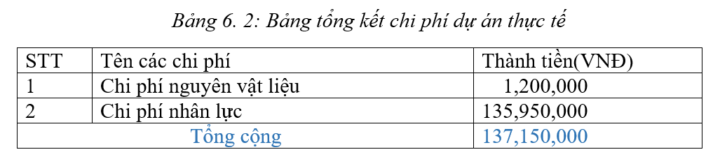
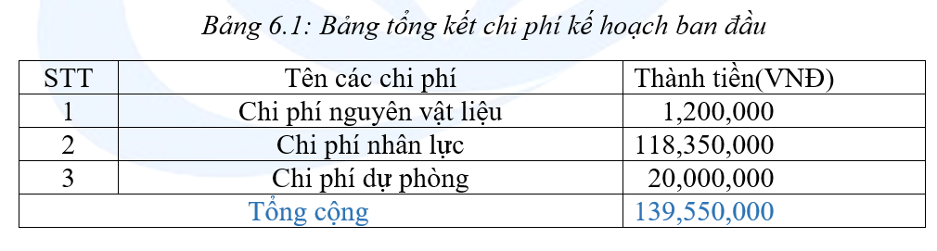

5. TỔNG KẾT CHI PHÍ DỰ ÁN
Budget
20%
Dự án sau khi hoàn thành không bị quá mức chi phí kế hoạch đề ra dù có nhiều rủi ro và cần sử lý bằng cách tăng chi phí nhưng vẫn nằm trong khoản cho phép nên dự án thành công nhờ có kế hoạch quản lý rõ ràng

Slide 16

DEMO SẢN PHẨM WEBSITE MUA SẮM, HỖ TRỢ QUẢN LÍ SIÊU THỊ GREENMART

Slide 17
Thank
you

